Slide 1
Муниципальное казённое дошкольное образовательное учреждение
детский сад общеразвиваюшего вида № 1
Презентация к НОД
на тему:
«Мой знаменитый земляк –
Авраамий Павлович Завенягин»
Составила: воспитатель
Лидяева Ольга Владимировна
г. Узловая, 2021

Slide 3
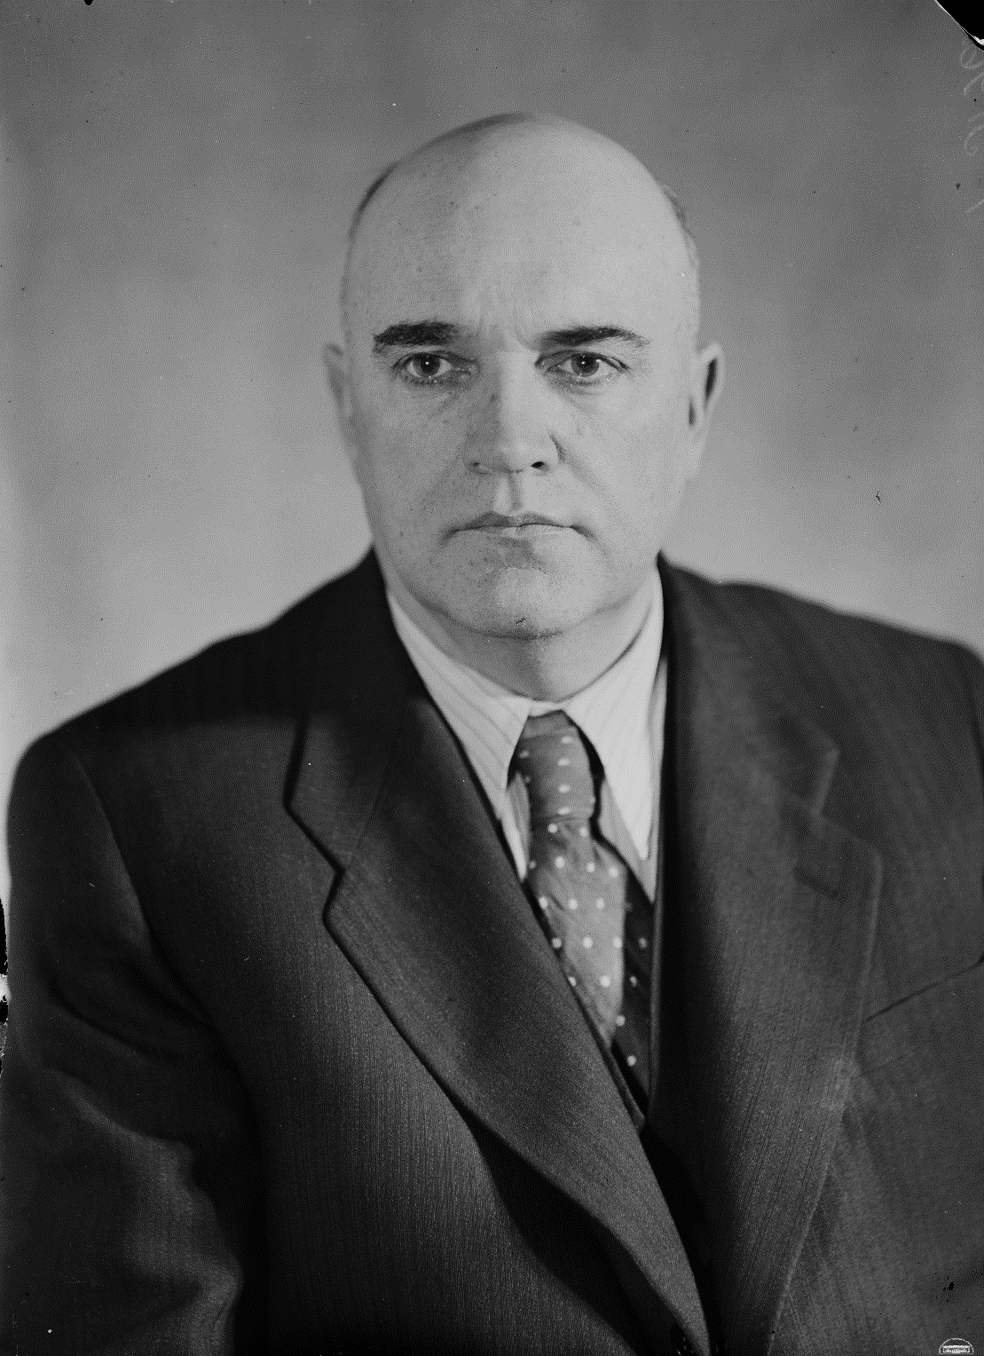

Slide 4
Семья Завенягиных
Иван
Александр
Василий
Марфа
Евдокия

Slide 5
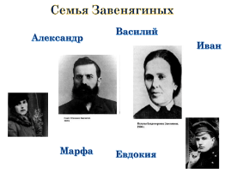
Лента времени А.П.Завенягина
Жизнь
в семье
от рождения
до 11 лет

Slide 6
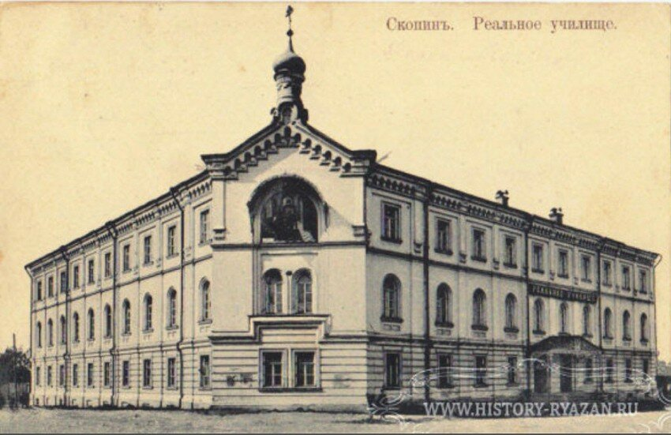

Slide 7
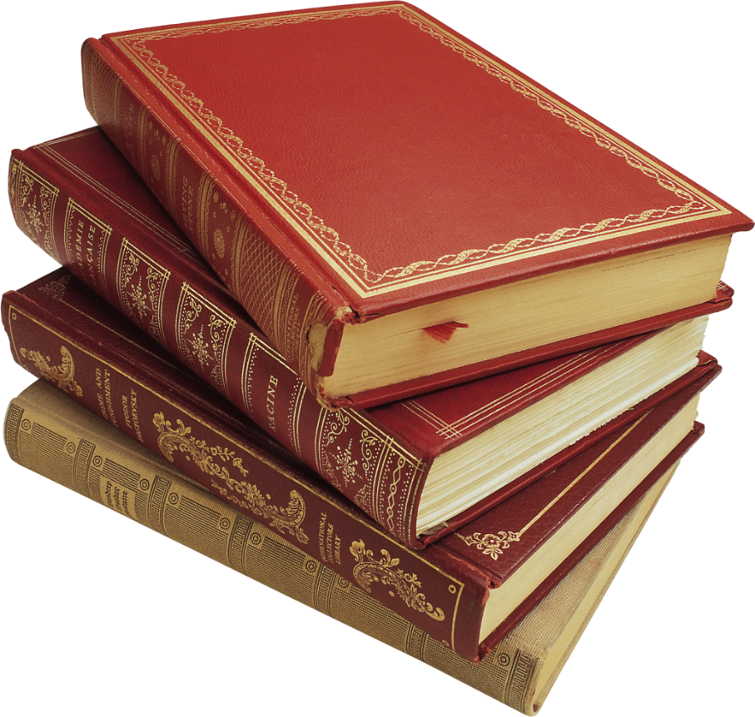
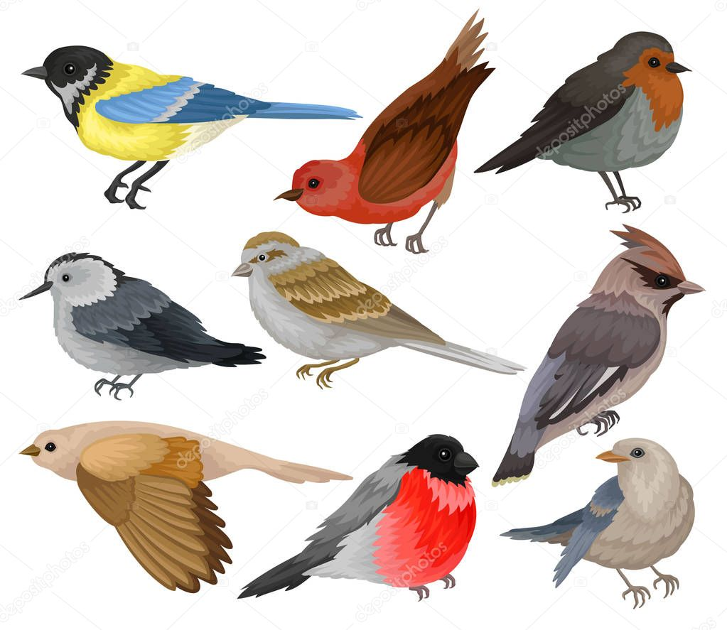
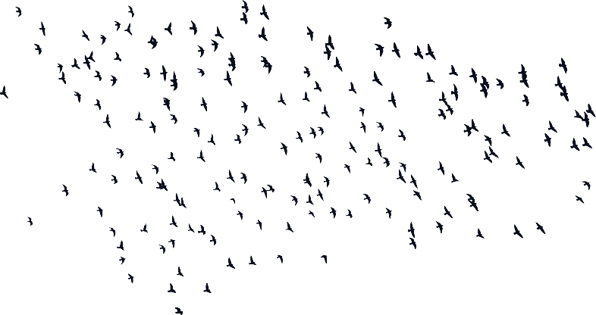

Slide 8
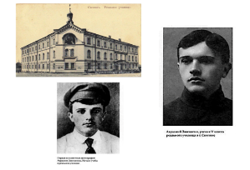
Лента времени А.П.Завенягина
Учёба в
реальном
училище
Жизнь
в семье
от рождения
до 11 лет
с 11 до 18 лет

Slide 9
Завенягин А.П.
Его жена Мария
Его сын Юлий
Его дочь Евгения
Внучка Алиса
Внучка Анна
Правнук Никита
Правнучка Катя

Slide 10
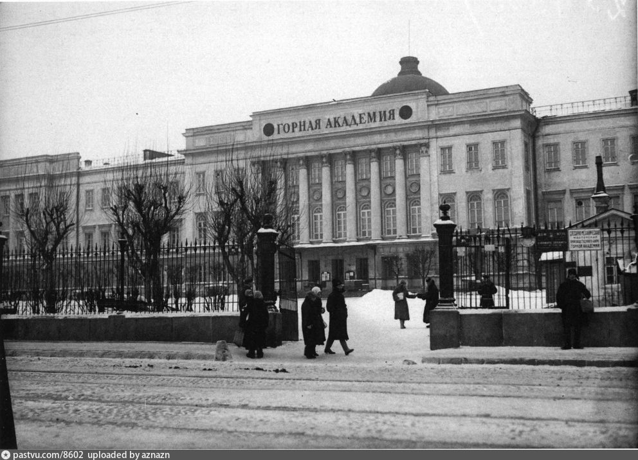
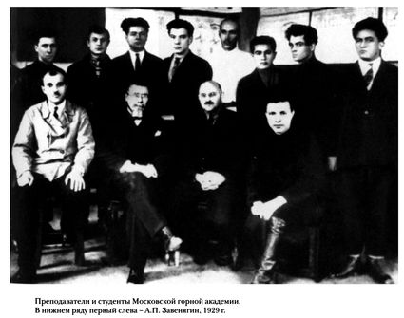

Slide 11
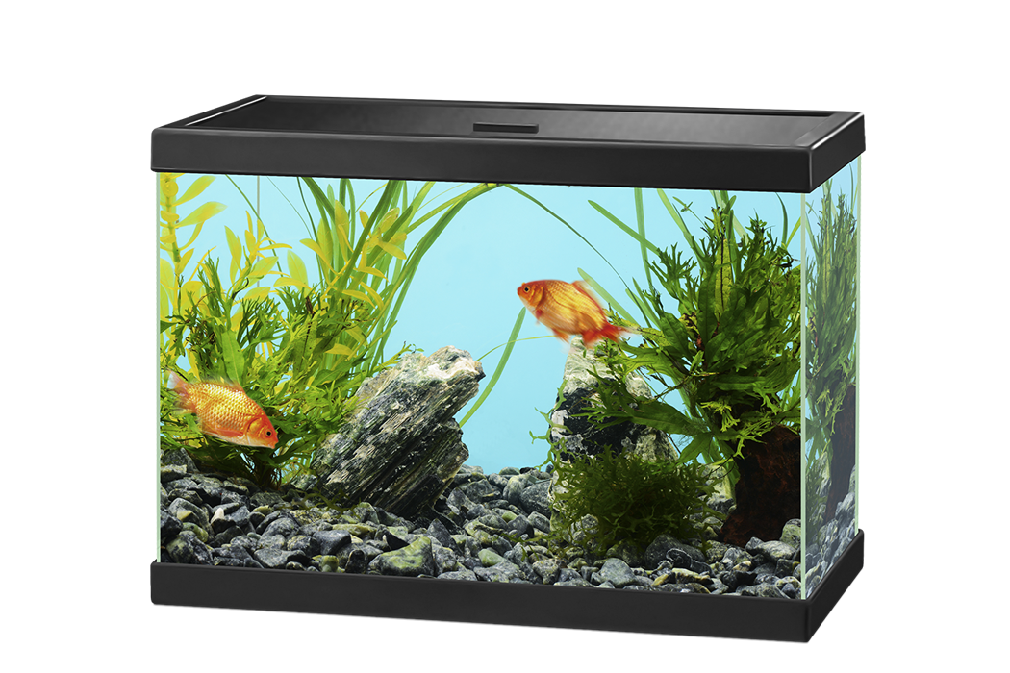
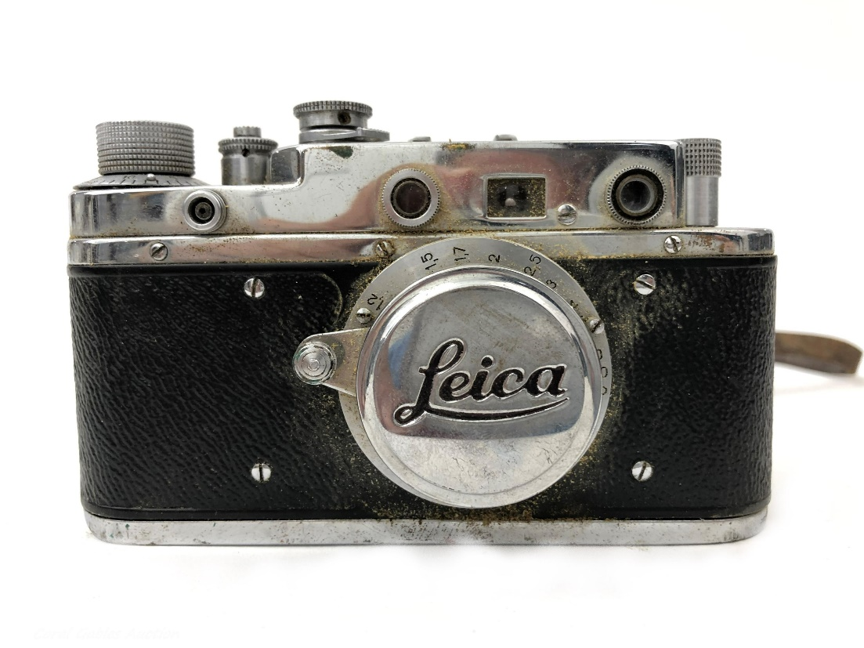

Slide 12
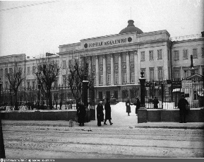
Лента времени А.П.Завенягина
Учёба в
реальном
училище
Жизнь
в семье
Учёба в
академии
от рождения
до 11 лет
с 11 до 18 лет
с 22 до
29 лет

Slide 13
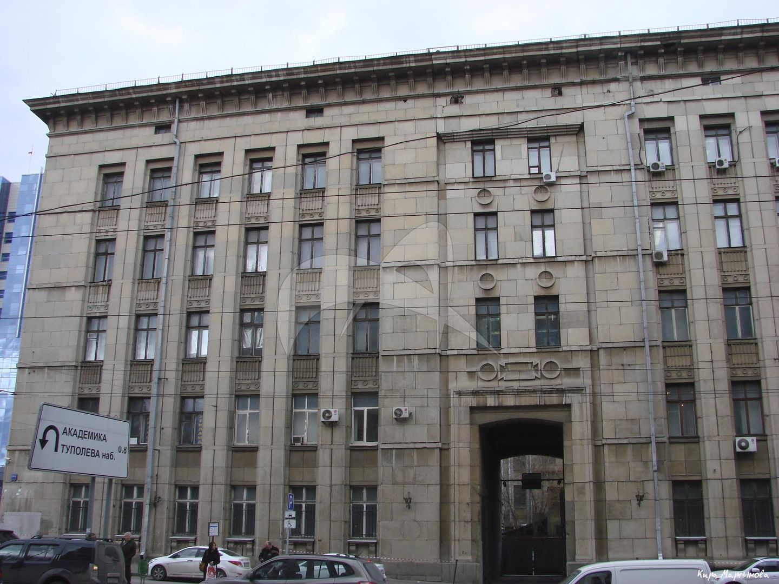
А.П.Завенягин – ректор института
черной металлургии

Slide 14
Лента времени А.П.Завенягина
Ректор
института
чёрной
металлургии
Учёба в
реальном
училище
Жизнь
в семье
Учёба в
академии
от рождения
до 11 лет
с 11 до 18 лет
с 22 до
29 лет
с 29 до
32 лет

Slide 15
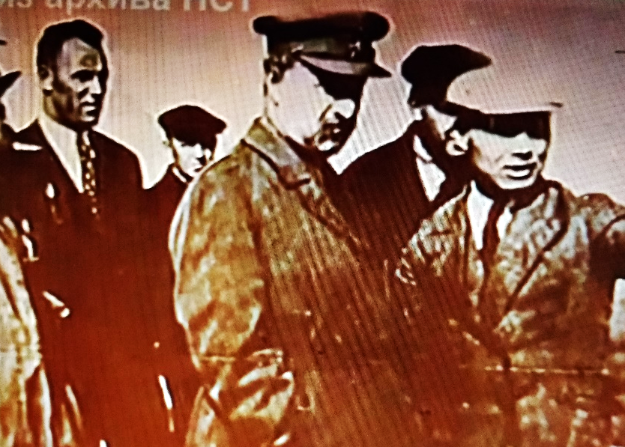
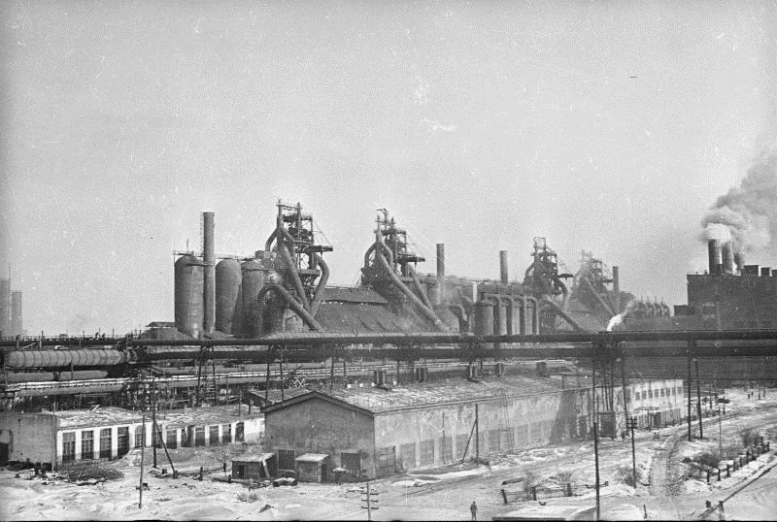
Магнитка

Slide 16
Лента времени А.П.Завенягина
Директор
Магнито-
горского
металлурги-
ческого
комбината
Ректор
института
чёрной
металлургии
Учёба в
реальном
училище
Жизнь
в семье
Учёба в
академии
от рождения
до 11 лет
с 11 до 18 лет
с 22 до
29 лет
с 29 до
32 лет
С 32 до
36 лет

Slide 17
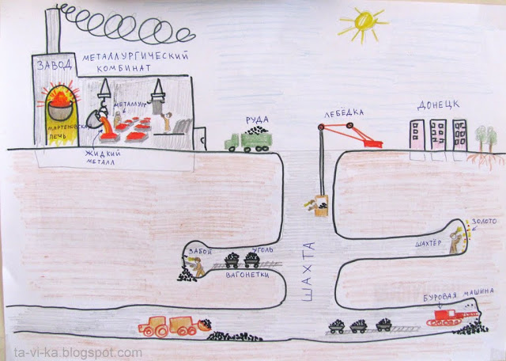
Добыча и выплавка металлов

Slide 18
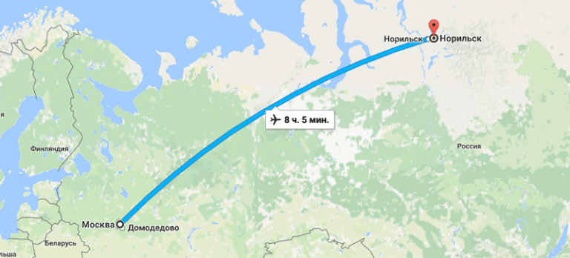

Slide 19
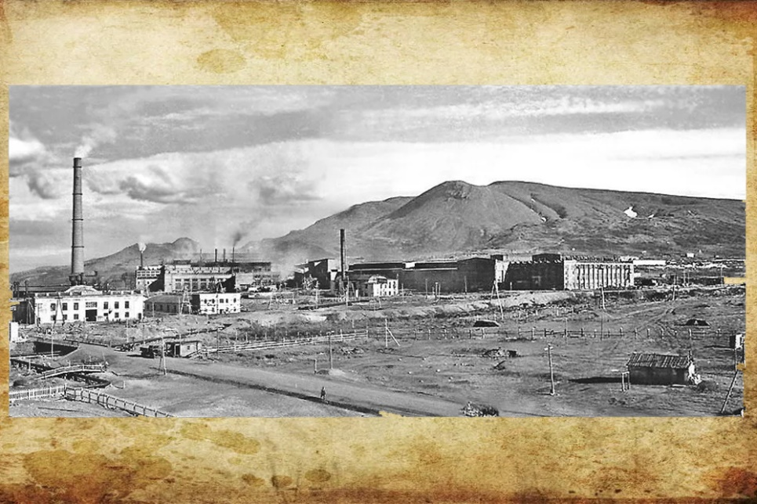

Slide 20
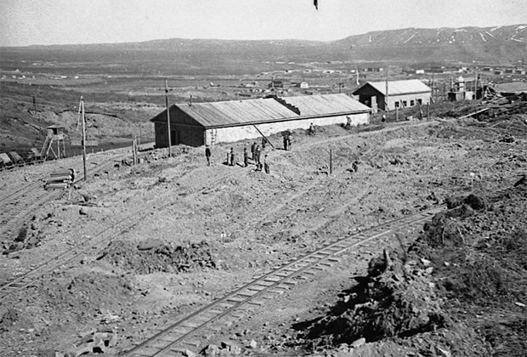
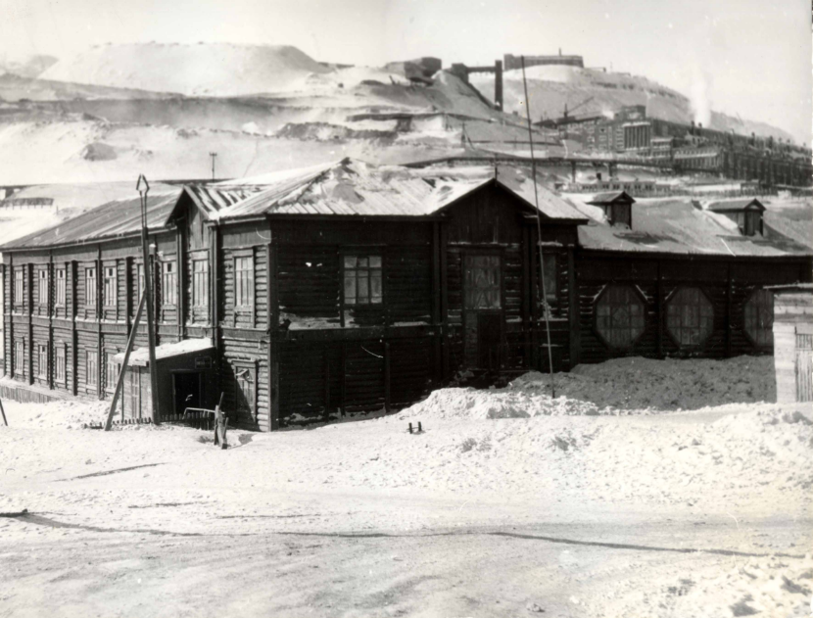
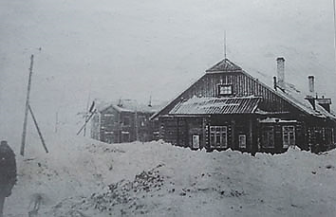

Slide 21
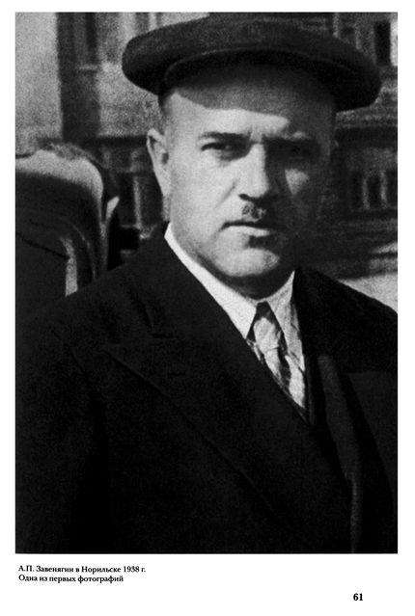
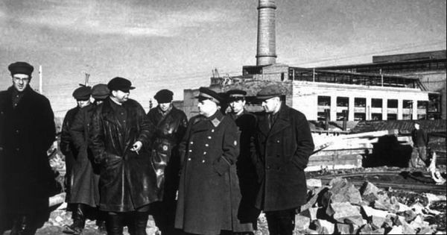
А.П.Завенягин – директор
Норильского металлургического комбината

Slide 22
Лента времени А.П.Завенягина
Директор
Магнито-
горского
металлурги-
ческого
комбината
Директор
Норильского
металлурги-
ческого
комбината
Ректор
института
чёрной
металлургии
Учёба в
реальном
училище
Жизнь
в семье
Учёба в
академии
от рождения
до 11 лет
с 22 до
29 лет
с 29 до
32 лет
с 32 до
37 лет
с 37 до
40 лет
с 11 до 18 лет

Slide 23
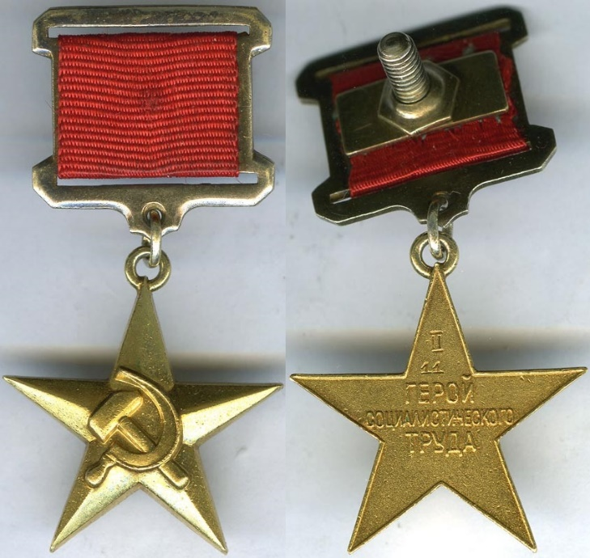
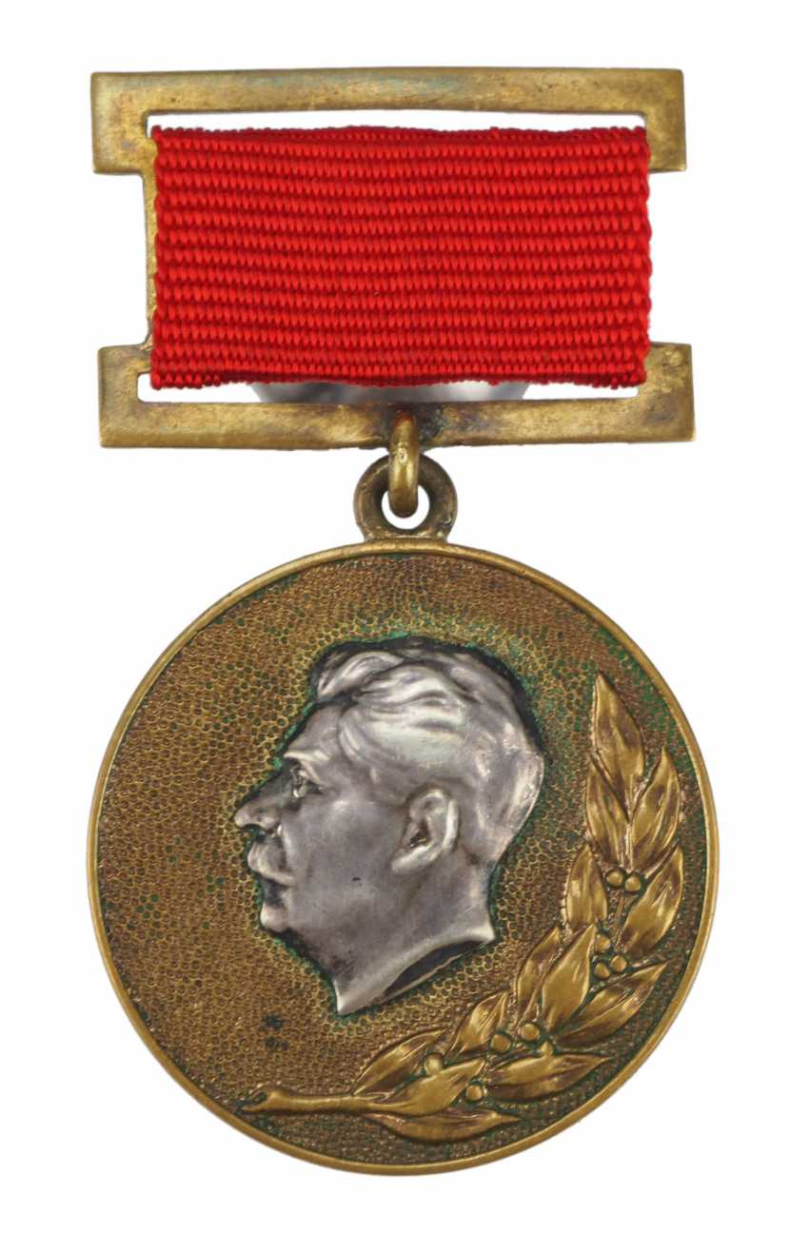
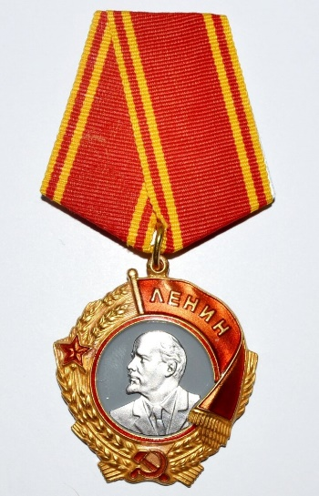

Slide 24
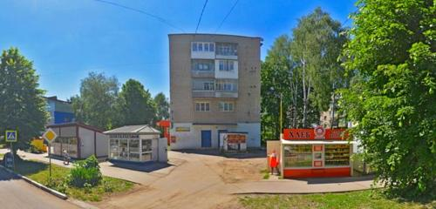
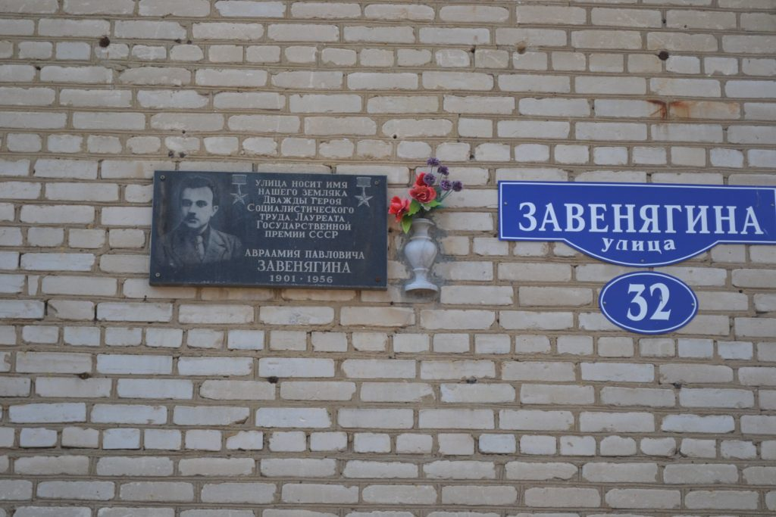
Память о Завенягине в Узловой
Улица Завенягина
Бюст в сквере
имени А.П.Завенягина
Памятная доска
на здании школы № 61

Slide 25
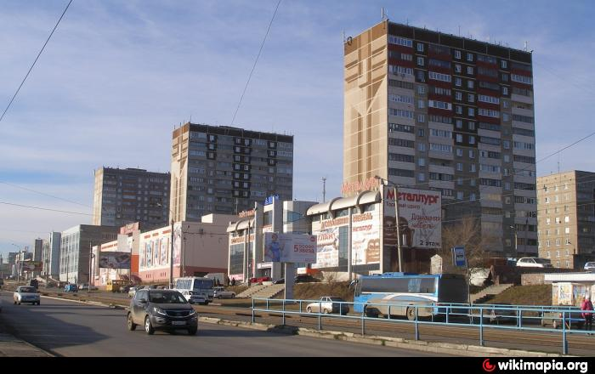
Память о Завенягине в Магнитогорске
Улица Завенягина

Slide 26
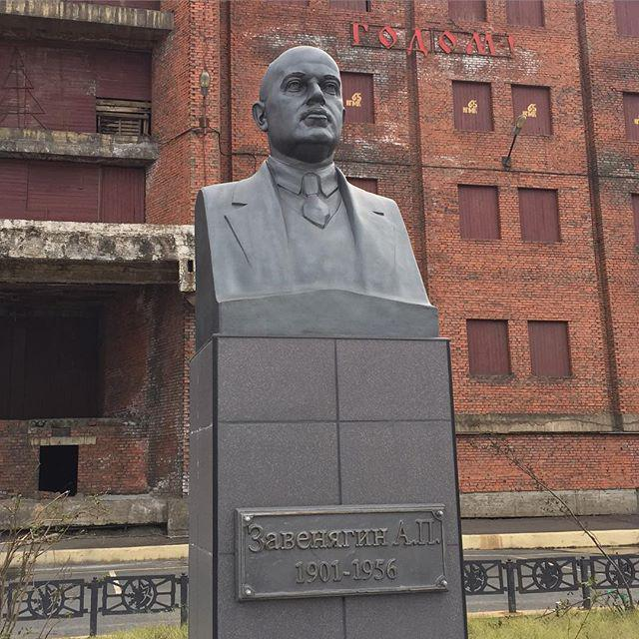
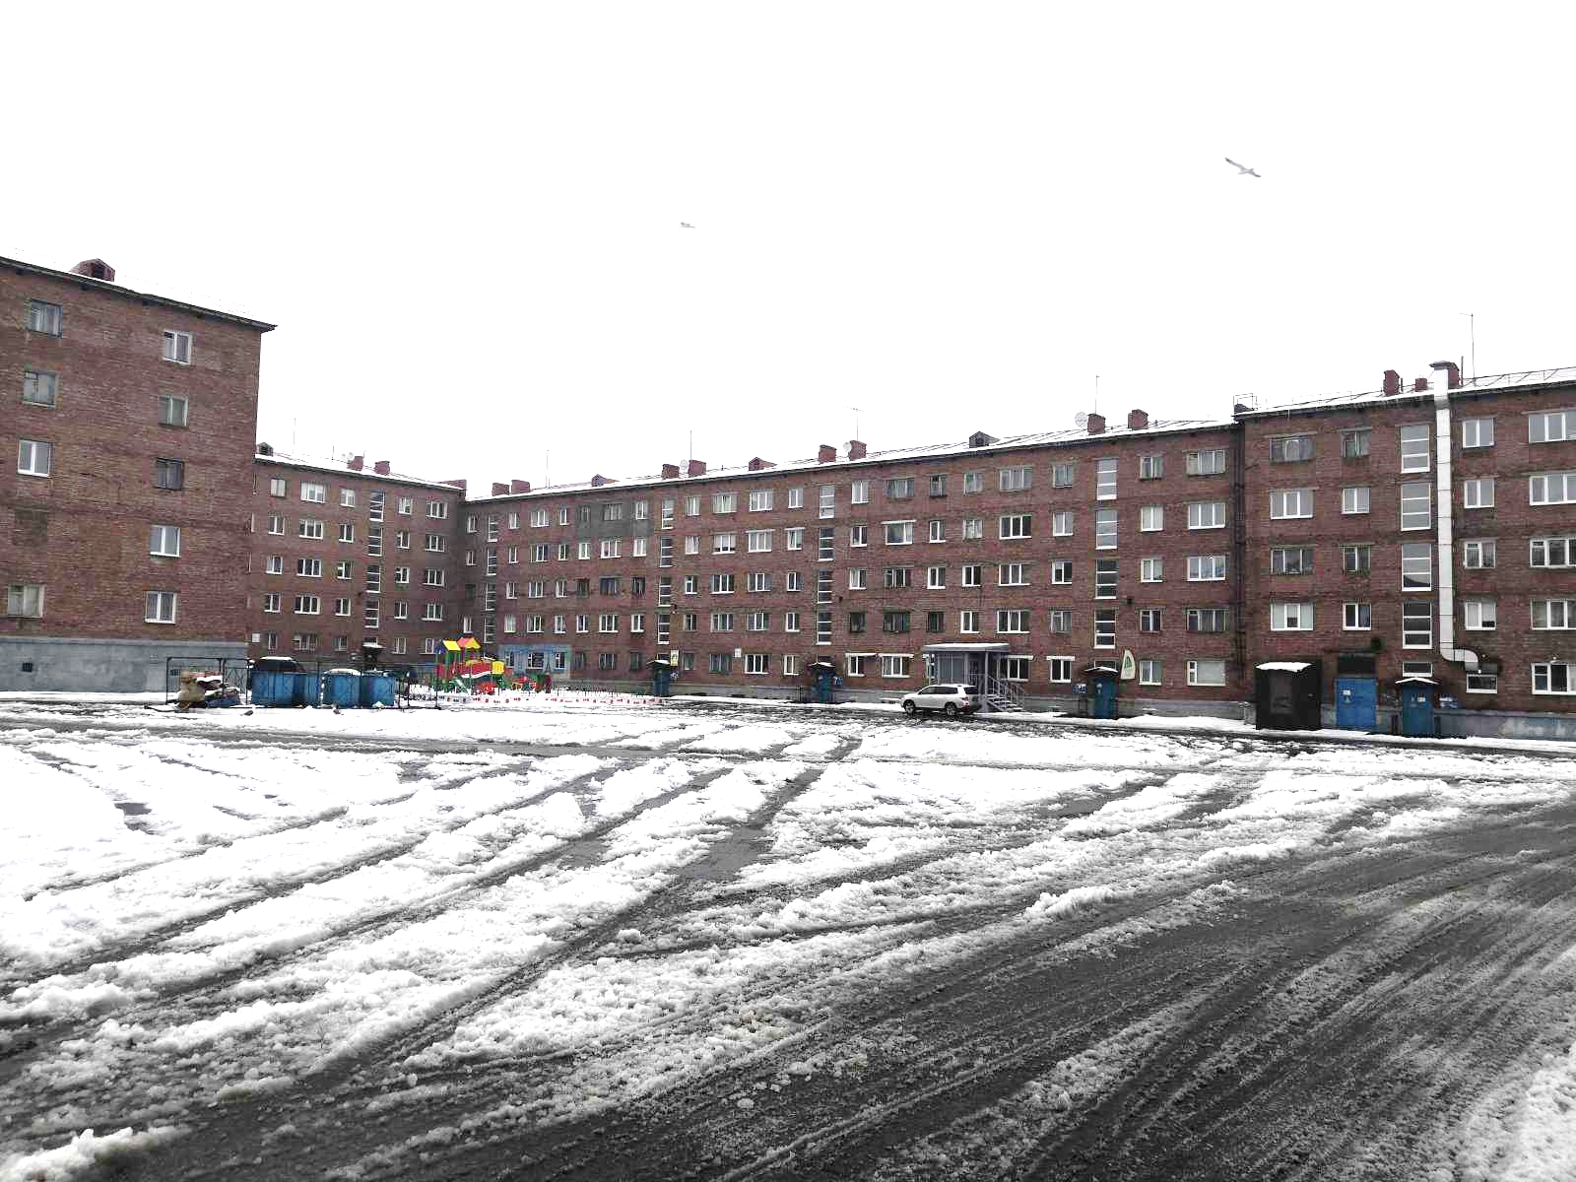
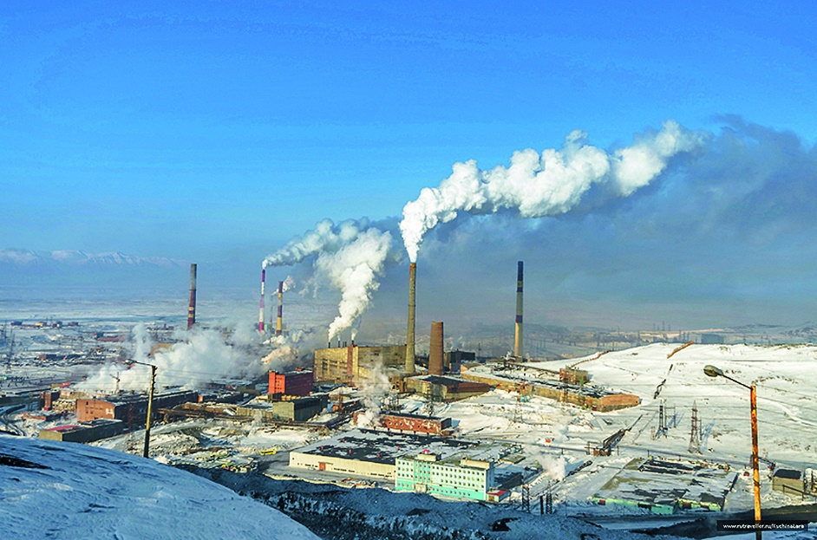
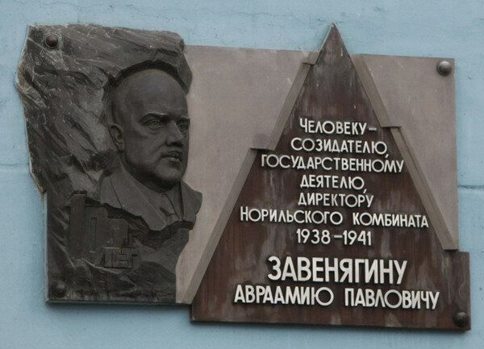
Память о Завенягине в Норильске
Площадь имени
А.П.Завенягина
Мра­мор­ный бюст
А. П. За­ве­ня­ги­на
Памятная доска
Норильский металлургический комбинат
носит имя А.П.Завенягина

Slide 27
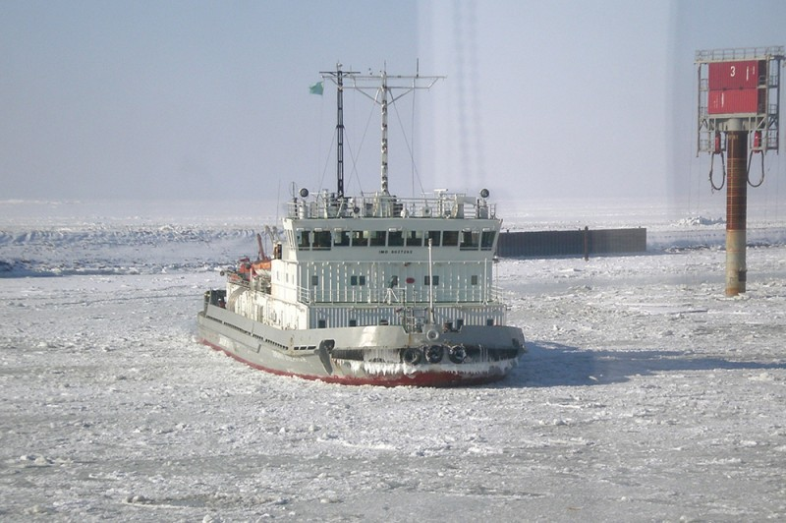
Память о Завенягине в других городах
Ле­до­кол «Ав­ра­амий За­ве­ня­гин» вы­пол­няет
проводку морских судов по Енисею до порта Игарка.

